Slide 1



Universidad Tecnológica del Perú
PROYECTO FINAL
COMPARACIÓN DE ALGORITMOS POR PARADIGMA
PROGRAMACIÓN FUNCIONAL VS PROGRAMACIÓN IMPERATIVA
Presentación realizada por:
CHIQUINTA VERAMENDI, SERGIO ANDRÉ (U22201712)
PALACIOS VALENCIA, SEBASTIAN MATIAS (U22235341)

Slide 2



ÍNDICE
1. INTRODUCCIÓN
ANÁLISIS POR PARADIGMA
2. OBJETIVOS
RESULTADOS
3. METODOLOGÍA
PÁGINA WEB INTERACTIVA
4. ALGORITMOS SELECCIONADOS
CONCLUSIONES GENERALES

Slide 3


INTRODUCCIÓN
En el ámbito del desarrollo de software, la elección del paradigma de programación impacta significativamente en la legibilidad, mantenibilidad, rendimiento y escalabilidad de los sistemas. Este informe presenta un análisis comparativo de cuatro algoritmos clásicos, implementados utilizando dos paradigmas distintos: Programación Funcional y Programación Imperativa, ambos aplicados en el lenguaje Python.
La finalidad es explorar cómo la naturaleza de cada paradigma afecta la resolución de problemas específicos, evaluando factores clave como eficiencia computacional, claridad sintáctica y adecuación del paradigma al problema.

Slide 4

OBJETIVOS
1
Objetivo General: Comparar la implementación de algoritmos clásicos bajo los paradigmas funcional e imperativo, evaluando cuál se adapta mejor según el tipo de problema.
2
Objetivos Específicos:
Implementar los algoritmos seleccionados en ambos paradigmas.
Evaluar ventajas y desventajas de cada enfoque.
Proporcionar una comparación visual interactiva en una plataforma web.

Slide 5

METODOLOGÍA
Elegimos cuatro algoritmos representativos: Burbuja, Fibonacci, N Reinas y Sudoku. Cada uno fue desarrollado tanto en estilo funcional como imperativo.
Evaluamos criterios como:
Claridad del código (según PEP8)
Eficiencia en tiempo y memoria
Líneas de código usadas (LOC)
Facilidad de depuración
Adecuación al paradigma

Slide 6
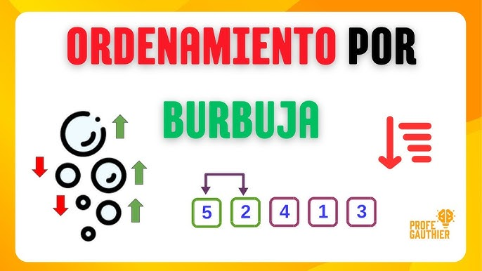
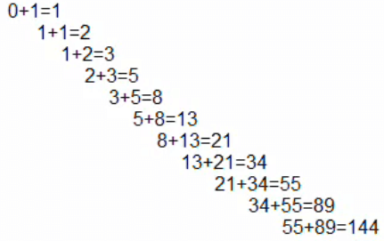
ALGORITMOS SELECCIONADOS
ORDENAMIENTO POR BURBUJA
ALGORITMO RECURSIVO DE FIBONACCI
Ordena elementos comparando pares adyacentes.
Calcula la famosa secuencia numérica recursiva.

Slide 7
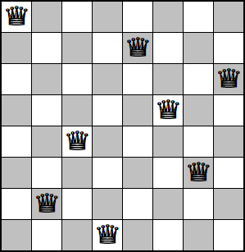
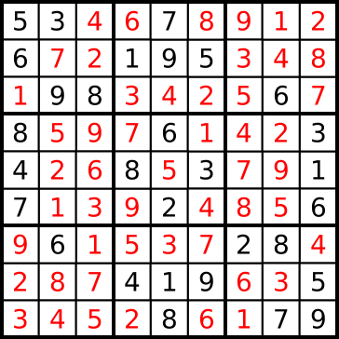
ALGORITMOS SELECCIONADOS
PROBLEMA DE LAS N REINAS
SUDOKU (SATISFACCIÓN DE RESTRICCIONES)
Ubica N reinas en un tablero NxN sin que se ataquen.
Resuelve un tablero 9x9 respetando reglas de filas, columnas y bloques.

Slide 8
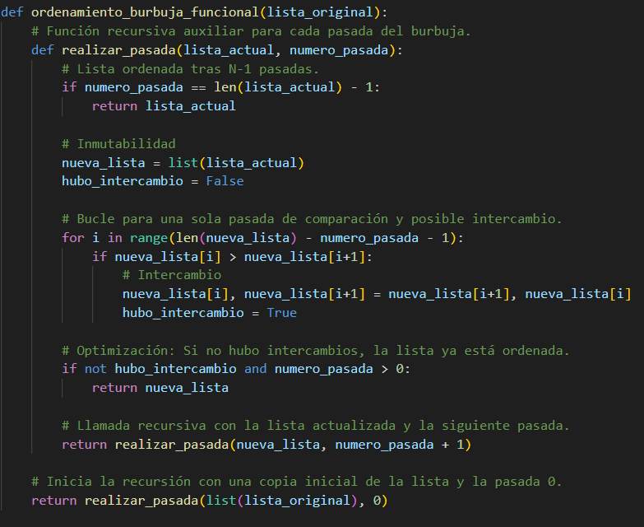
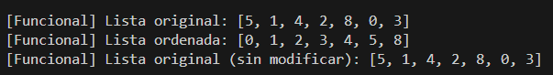
ANÁLISIS POR PARADIGMA
ORDENAMIENTO POR BURBUJA - PARADIGMA FUNCIONAL
Resultado en consola:

Slide 9
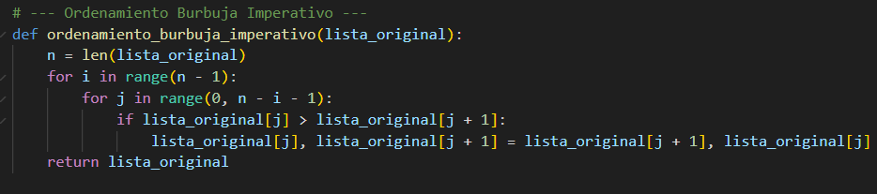
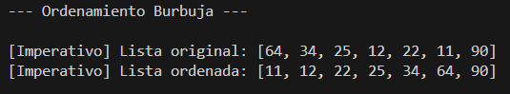
ANÁLISIS POR PARADIGMA
ORDENAMIENTO POR BURBUJA - PARADIGMA IMPERATIVO
Resultado en consola:

Slide 10
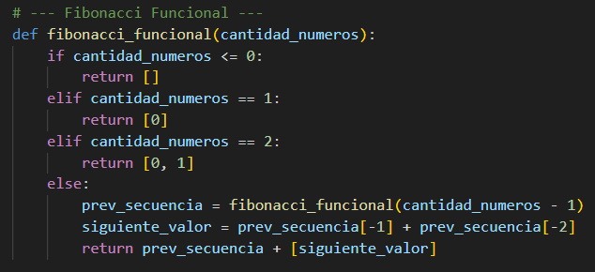
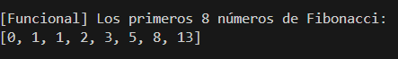
ANÁLISIS POR PARADIGMA
ALGORITMO RECURSIVO DE FIBONACCI - PARADIGMA FUNCIONAL
Resultado en consola:

Slide 11
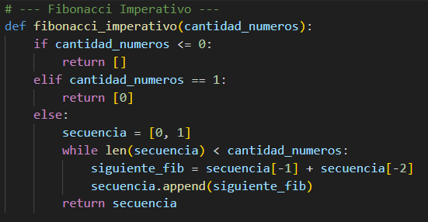
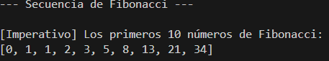
ANÁLISIS POR PARADIGMA
ALGORITMO RECURSIVO DE FIBONACCI - PARADIGMA IMPERATIVO
Resultado en consola:

Slide 12
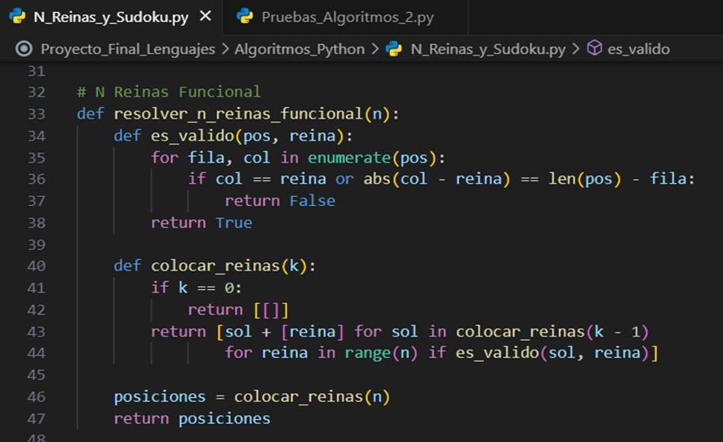
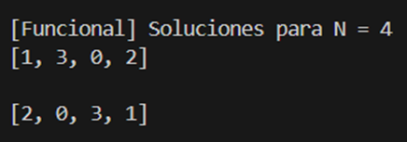
ANÁLISIS POR PARADIGMA
PROBLEMA DE LAS N REINAS - PARADIGMA FUNCIONAL
Resultado en consola:

Slide 13
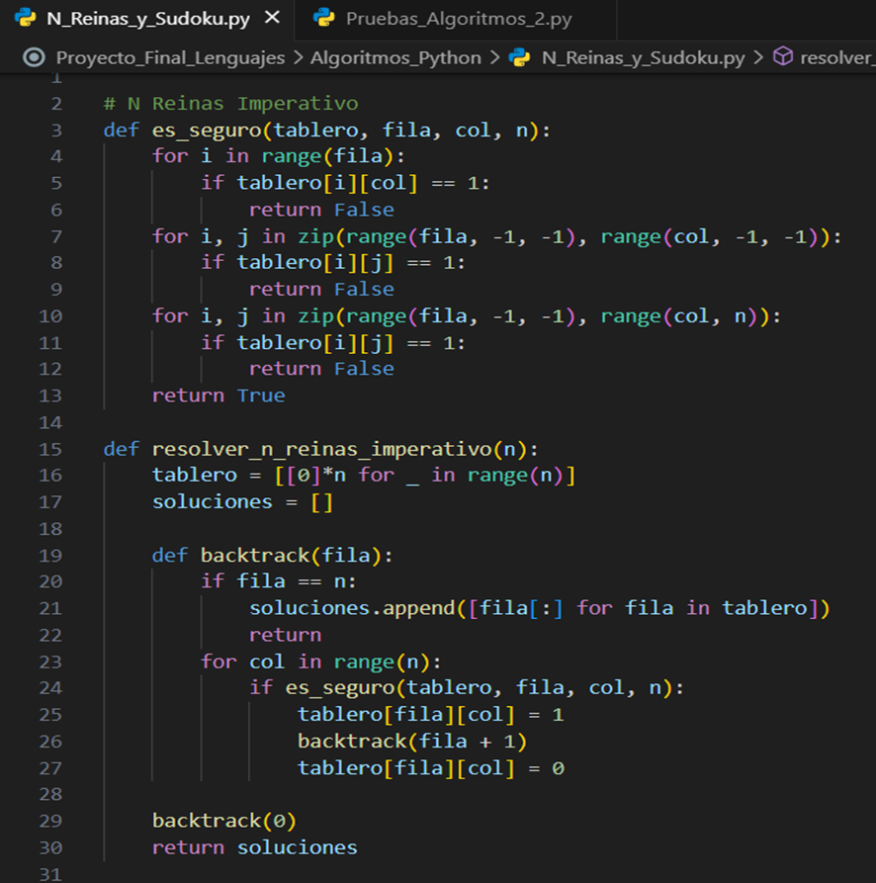
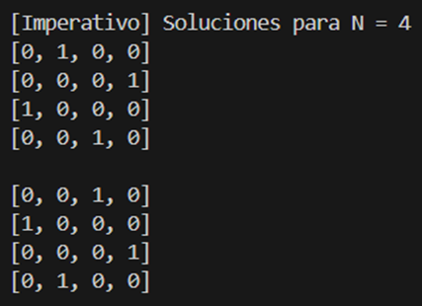
ANÁLISIS POR PARADIGMA
PROBLEMA DE LAS N REINAS - PARADIGMA IMPERATIVO
Resultado en consola:

Slide 14
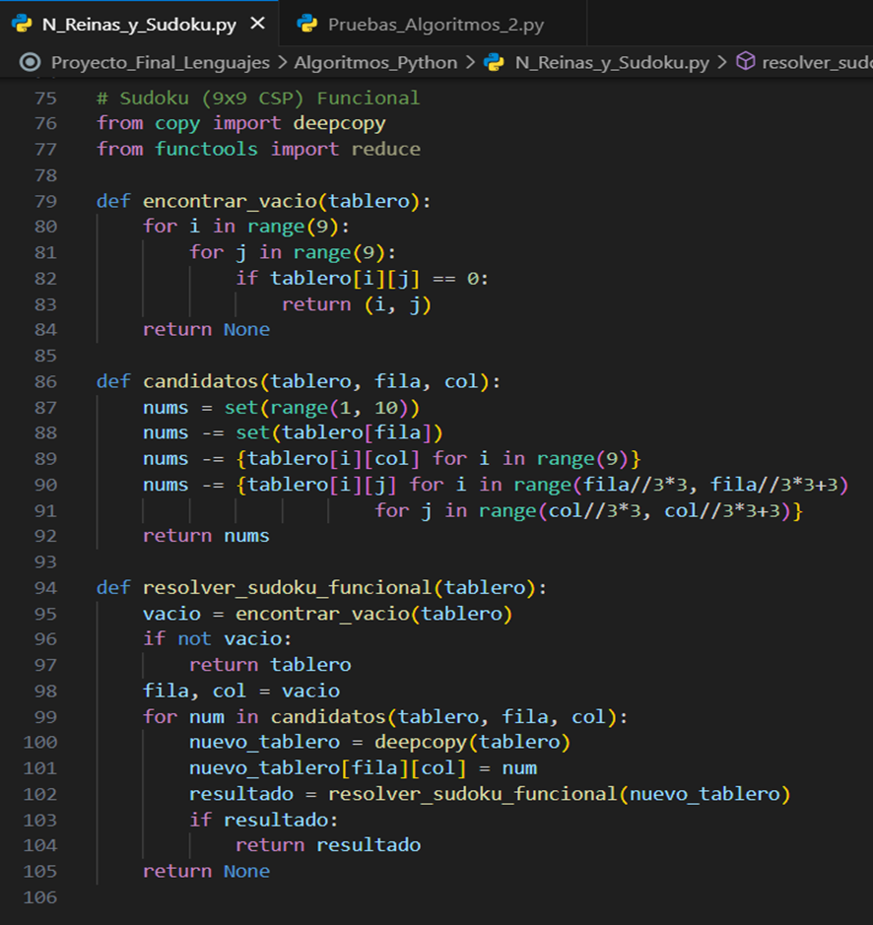
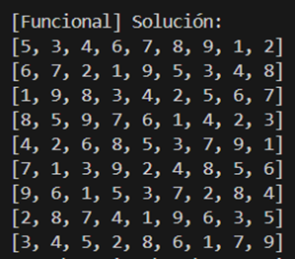
ANÁLISIS POR PARADIGMA
SUDOKU (SATISFACCIÓN DE RESTRICCIONES) - PARADIGMA FUNCIONAL
Resultado en consola:

Slide 15
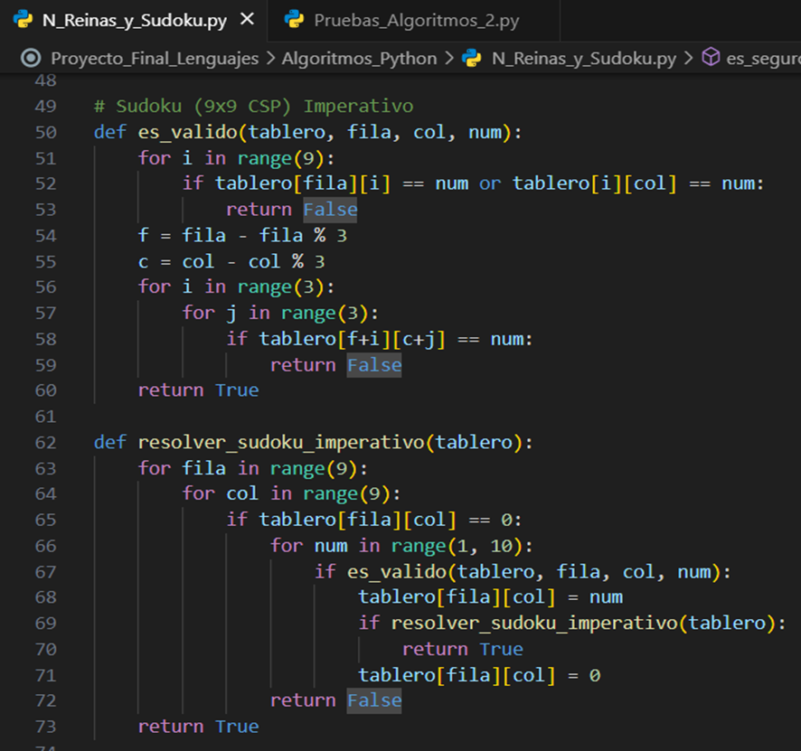
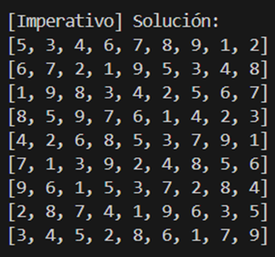
ANÁLISIS POR PARADIGMA
SUDOKU (SATISFACCIÓN DE RESTRICCIONES) - PARADIGMA IMPERATIVO
Resultado en consola:

Slide 16

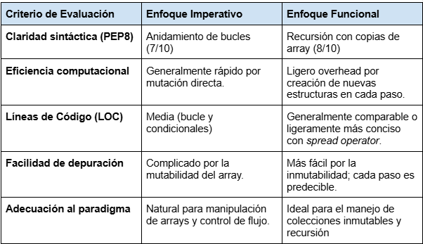
RESULTADOS
ORDENAMIENTO POR BURBUJA
Discusión:
El enfoque imperativo es directo y a menudo un poco más rápido por la mutación directa en la memoria.
El enfoque funcional prioriza la inmutabilidad, lo que mejora la depuración y la claridad de cada paso, a costa de un ligero mayor consumo de memoria y tiempo por la creación de nuevas listas.

Slide 17
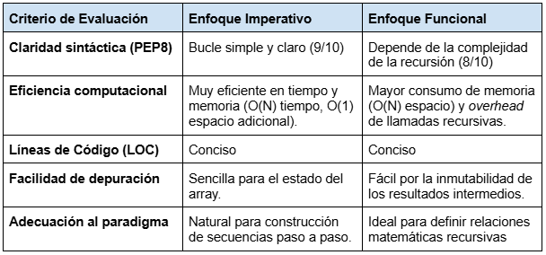
RESULTADOS
ALGORITMO RECURSIVO DE FIBONACCI
Discusión:
Para secuencias largas, el enfoque imperativo es mucho más eficiente en tiempo y memoria, ya que evita la recursión profunda y la creación constante de nuevas estructuras.
El enfoque funcional es más elegante y fiel a la definición matemática recursiva de Fibonacci, pero sufre de un alto costo computacional (rendimiento y memoria) para números grandes debido a las múltiples llamadas recursivas y la inmutabilidad.

Slide 18
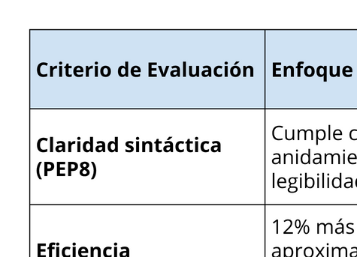
RESULTADOS
PROBLEMA DE LAS N REINAS
Discusión:
El enfoque funcional superó en legibilidad y LOC, mientras que el imperativo fue más eficiente en tiempo de ejecución.
Para depuración, la versión funcional podría permitir el aislamiento de errores gracias a la inmutabilidad.

Slide 19
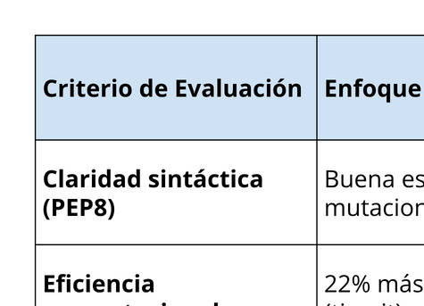
RESULTADOS
PROBLEMA SUDOKU
Discusión:
El enfoque funcional fue más claro y fácil de mantener, mientras que el imperativo fue más rápido en ejecución.
La inmutabilidad del funcional facilitó la depuración, aunque usó más memoria.
Ambos resolvieron correctamente el problema, destacando que la elección depende del contexto: claridad o eficiencia.

Slide 20




PÁGINA WEB INTERACTIVA

Slide 21
CONCLUSIONES
La elección del paradigma tiene un impacto real en el desarrollo de algoritmos: el funcional ofrece mayor claridad y depuración, mientras que el imperativo destaca en eficiencia y control.
Ambos estilos son útiles y válidos, pero cada uno se adapta mejor a ciertos tipos de problemas o entornos.
El dominio de ambos paradigmas permite al desarrollador tomar decisiones más informadas y crear software más robusto y mantenible.
Esta experiencia refuerza la importancia de conocer distintas formas de pensar la programación, ampliando nuestras capacidades como ingenieros de software/sistemas.

Slide 22
GRACIAS

